Slide 1
Heart Beat 得心應手 Heart Beat Smart Phone App
組員：羅文志 蔣明時 蔡季倫
教授：柯正雯 教授
2014.11.26

Slide 2
前言
前言
1、智慧型手機普及率升高
2、心臟、心血管等疾病罹患率提高
我們考慮到上述兩點，決定著手研發一套App。這套App可以針對人體較易透光的部位使用照相功能擷取影像，並分析影像的變化。在不需任何外加設備的情況下，進而得知使用者的心跳數與心跳變化率。
簡介
研究方法及步驟
心跳偵測演算法之模擬與測試
Android平台App
程式撰寫
研究成果
結論
未來展望

Slide 3
簡介
前言
1、Java
2、Eclipse編輯工具
3、Android SDK開發工具
4、2D影像處理
5、智慧型手機相機相關功能
6、MATLAB
得心應手其實是一款簡單、方便又免費的APP。主要提供給使用者能夠立即得知自己的身體狀況，讓自己能夠了解自己的身體狀況。
簡介
研究方法及步驟
心跳偵測演算法之模擬與測試
Android平台App
程式撰寫
研究成果
結論
未來展望

Slide 4
研究方法及步驟
前言
接下來我們將以步驟順序來解釋，而研究方法主要可以分為兩部分探討：
１、心跳偵測演算法之模擬與測試
２、Android平台App程式撰寫
簡介
研究方法及步驟
心跳偵測演算法之模擬與測試
Android平台App
程式撰寫
研究成果
結論
未來展望

Slide 5
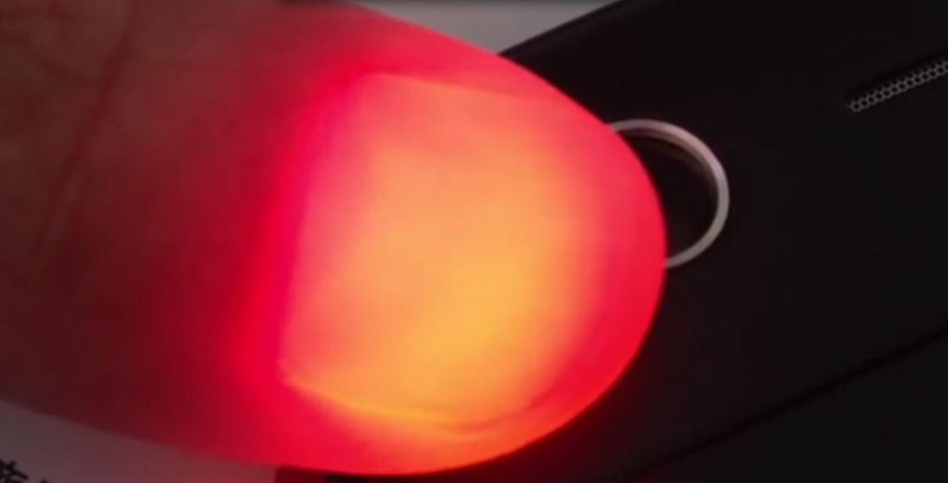
研究方法及步驟
心跳偵測演算法之模擬與測試
前言
操控智慧型手機閃光開啟及錄影
簡介
研究方法及步驟
心跳偵測演算法之模擬與測試
Android平台App
程式撰寫
研究成果
結論
未來展望

Slide 6
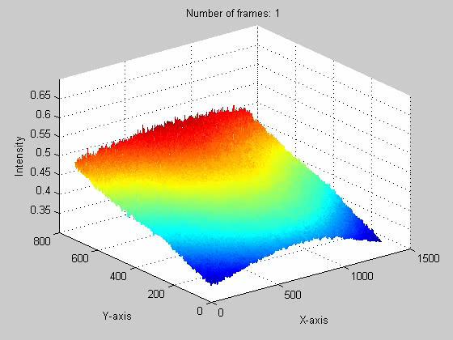
研究方法及步驟
心跳偵測演算法之模擬與測試
前言
將錄取到的影像儲存在智慧型手機當中並分析RGB
簡介
研究方法及步驟
心跳偵測演算法之模擬與測試
Android平台App
程式撰寫
研究成果
結論
未來展望
*

Slide 7
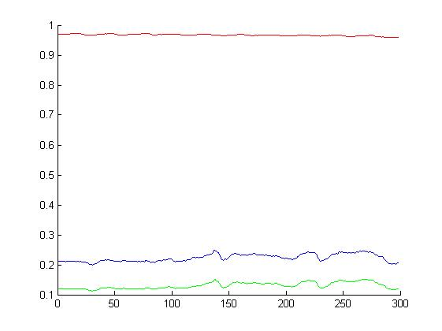
研究方法及步驟
心跳偵測演算法之模擬與測試
前言
將錄取到的影像儲存在智慧型手機當中並分析RGB
簡介
研究方法及步驟
Intensity
心跳偵測演算法之模擬與測試
Android平台App
程式撰寫
研究成果
結論
未來展望
frame

Slide 8
研究方法及步驟
心跳偵測演算法之模擬與測試
前言
利用MATLAB分析擷取到的影像，我們進行兩種不同方法，以找出適當準確的：
１、單純對影像的強度(Intensity)分析
２、將紅光(R)分離出來對其強度
(Intensity)進行分析
簡介
研究方法及步驟
心跳偵測演算法之模擬與測試
Android平台App
程式撰寫
研究成果
結論
未來展望

Slide 9
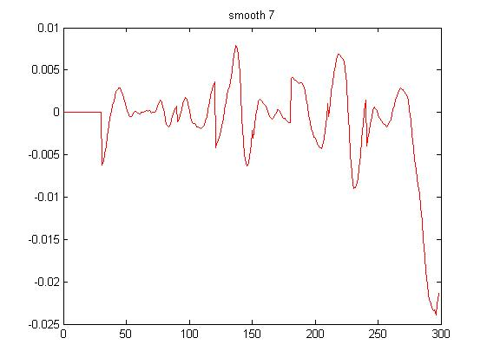
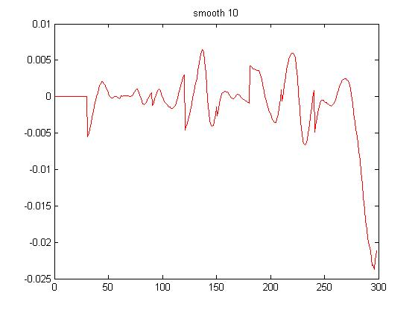
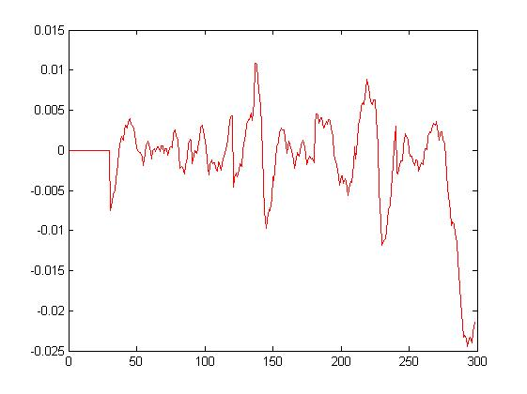
研究方法及步驟
心跳偵測演算法之模擬與測試
單純對影像的強度(Intensity)分析
前言
簡介
研究方法及步驟
心跳偵測演算法之模擬與測試
Android平台App
程式撰寫
研究成果
結論
未來展望
frame
**

Slide 10
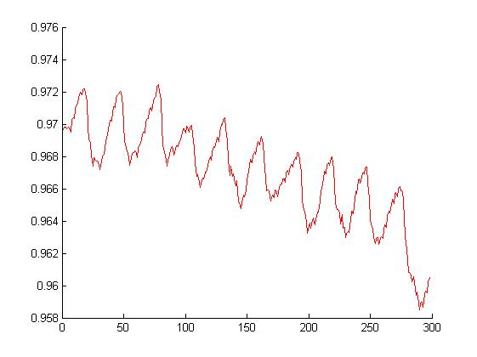
研究方法及步驟
心跳偵測演算法之模擬與測試
將紅光(R)分離出來對其強度(Intensity)進行分析
前言
簡介
研究方法及步驟
心跳偵測演算法之模擬與測試
Android平台App
程式撰寫
研究成果
結論
未來展望
frame
*

Slide 11
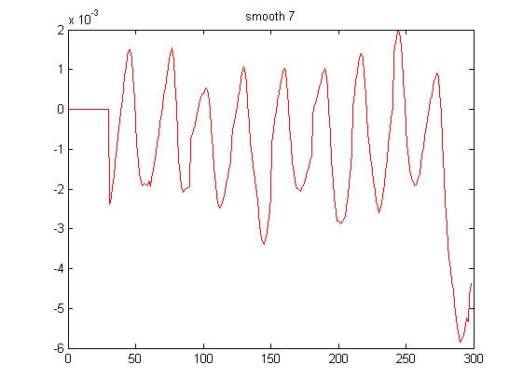
研究方法及步驟
心跳偵測演算法之模擬與測試
將紅光(R)分離出來對其強度(Intensity)進行分析
前言
簡介
研究方法及步驟
心跳偵測演算法之模擬與測試
Android平台App
程式撰寫
研究成果
結論
未來展望
frame
*

Slide 12
研究方法及步驟
Android平台App程式撰寫
前言
一開始我們使用 MATLAB 進行影像分析，但撰寫 App 需要使用 Java 。因此接下來的步驟是進行語法的轉換，並進行 App 的介面設計。
簡介
研究方法及步驟
心跳偵測演算法之模擬與測試
Android平台App
程式撰寫
研究成果
結論
未來展望

Slide 13
研究方法及步驟
Android平台App程式撰寫
前言
簡介
研究方法及步驟
心跳偵測演算法之模擬與測試
在eclipse中取得相機權限
Android平台App
程式撰寫
研究成果
結論
開啟相機跟閃光燈
未來展望
**

Slide 14
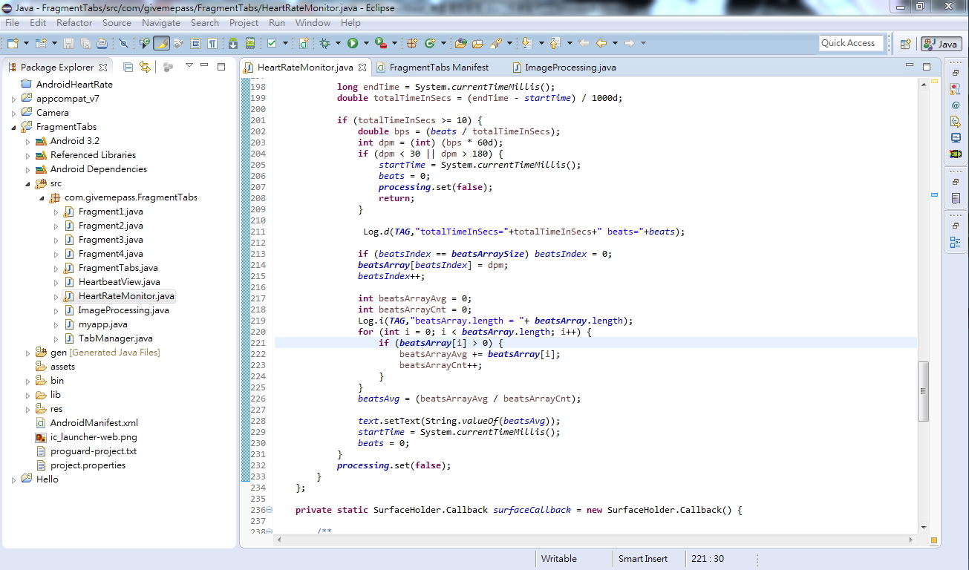
研究方法及步驟
Android平台App程式撰寫
前言
簡介
研究方法及步驟
心跳偵測演算法之模擬與測試
Android平台App
程式撰寫
研究成果
結論
未來展望
取得預覽畫面的緩衝區(buffer)，使我們能在不需要存檔的情況下對預覽畫面做分析
*

Slide 15
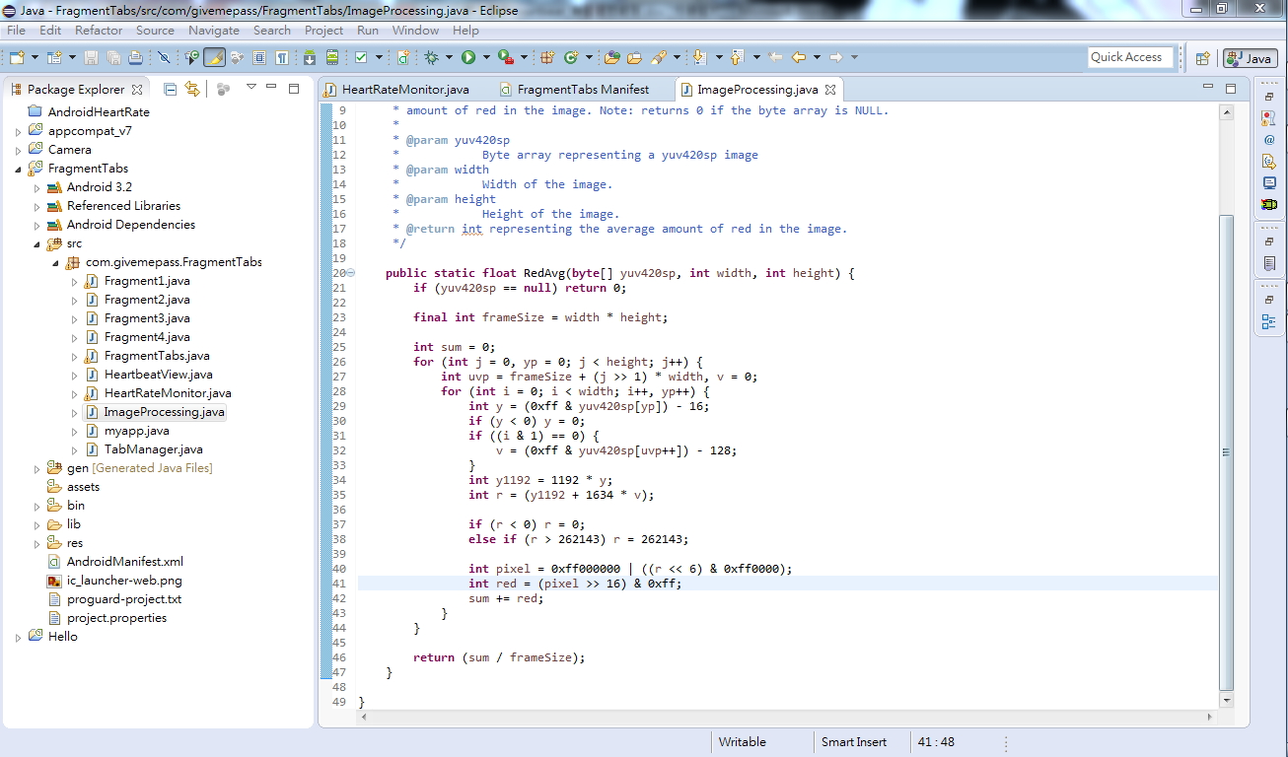
研究方法及步驟
Android平台App程式撰寫
前言
簡介
研究方法及步驟
心跳偵測演算法之模擬與測試
Android平台App
程式撰寫
研究成果
結論
未來展望
手機相機的預覽資料是以yuv420的格式儲存，需經過編碼的轉換才能得到我們需要的RGB格式
*

Slide 16
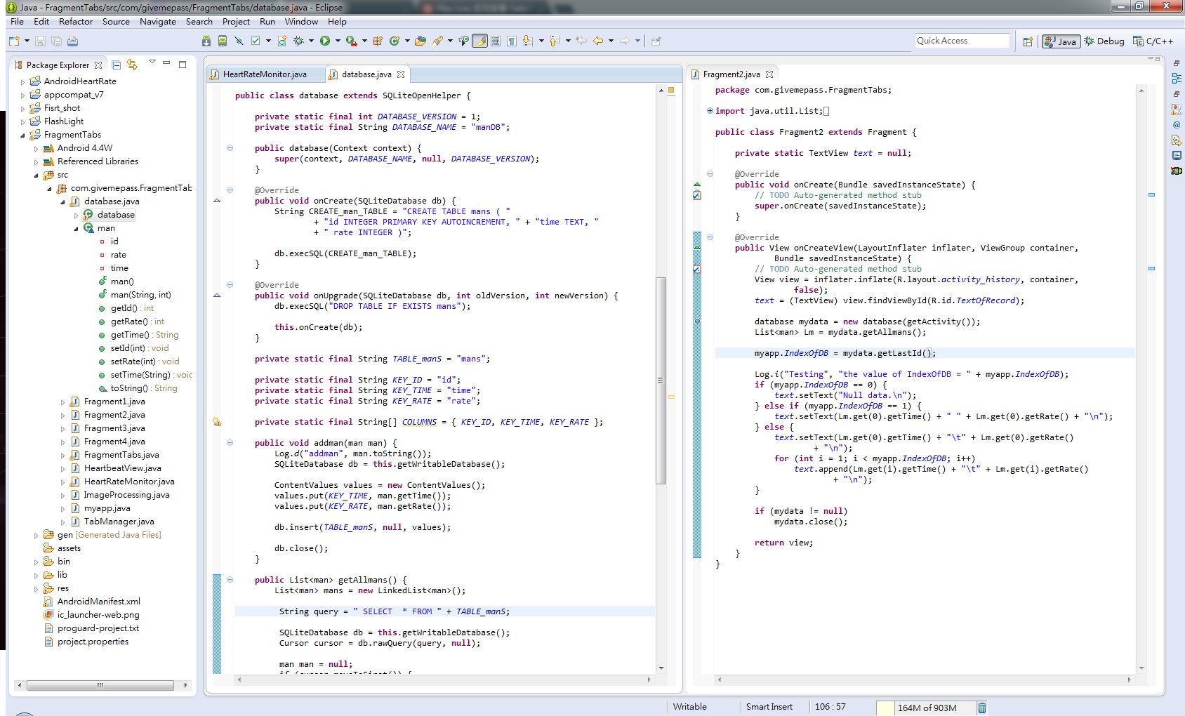
研究方法及步驟
Android平台App程式撰寫
前言
簡介
研究方法及步驟
心跳偵測演算法之模擬與測試
Android平台App
程式撰寫
研究成果
結論
未來展望
製作 data base 將記錄存入，使得在 history 頁面可以查看過去的紀錄。
*

Slide 17
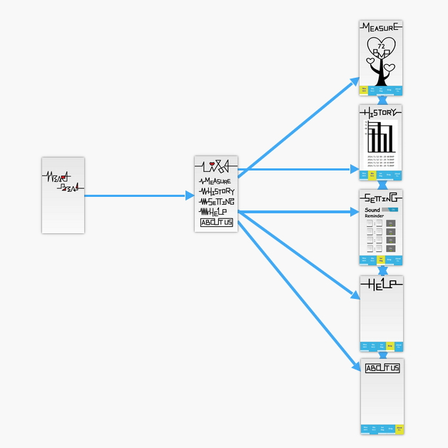
研究方法及步驟
Android平台App程式撰寫
前言
簡介
研究方法及步驟
心跳偵測演算法之模擬與測試
Android平台App
程式撰寫
研究成果
結論
未來展望

Slide 18
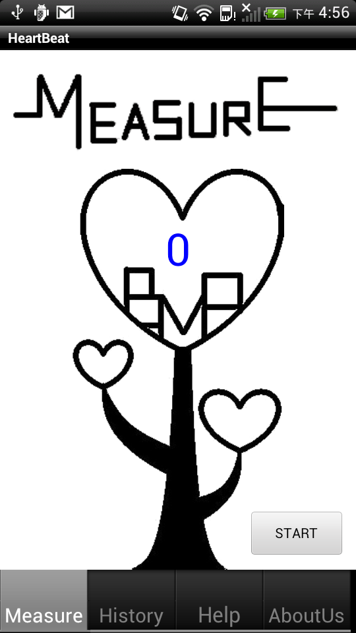
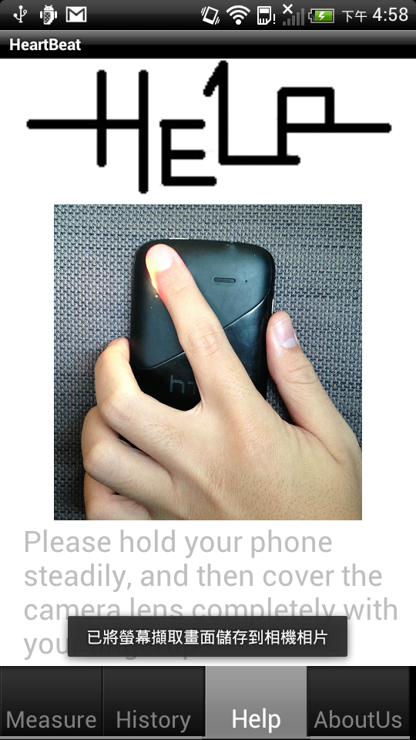
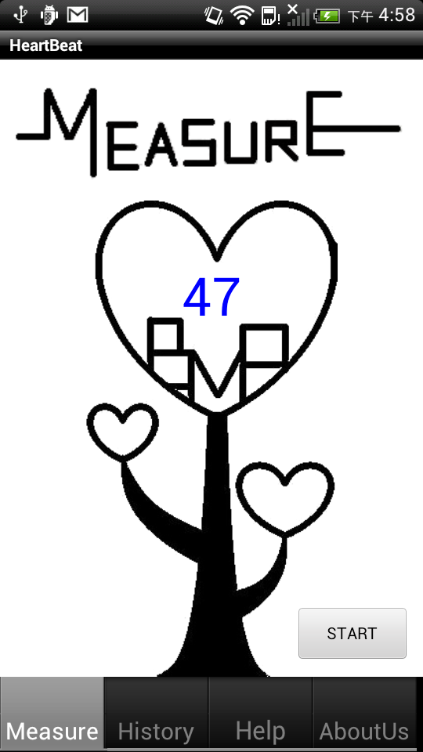
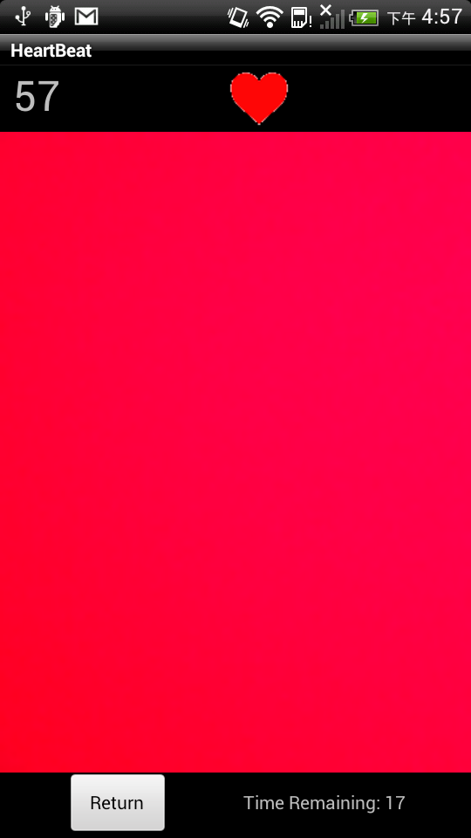
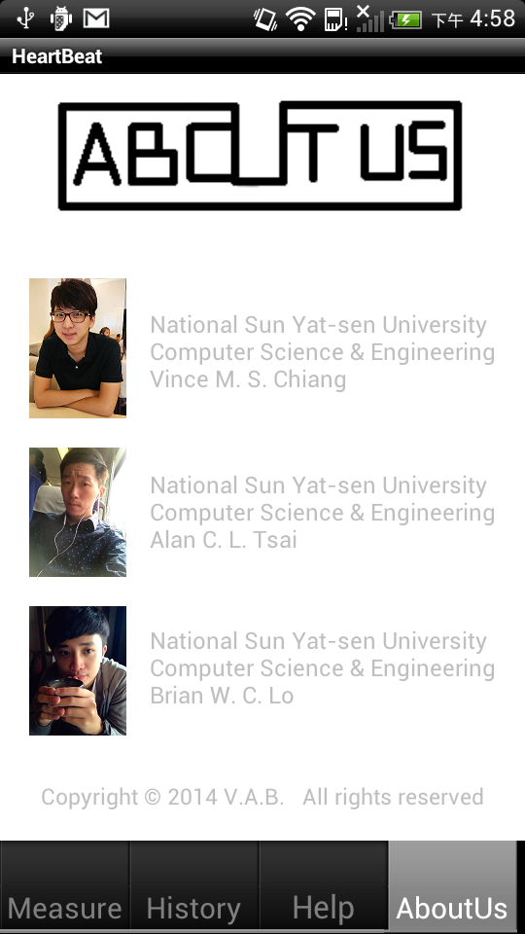
研究成果
前言
簡介
研究方法及步驟
心跳偵測演算法之模擬與測試
Android平台App
程式撰寫
研究成果
結論
未來展望

Slide 19
結論
前言
我們設計出一套簡單方便的APP，雖然不能跟專業儀器一樣準確，但可以讓現代人在忙碌的生活中，在不需要額外購買任何器材的情況下，隨時可進行心跳測量與紀錄。
簡介
研究方法及步驟
心跳偵測演算法之模擬與測試
Android平台App
程式撰寫
研究成果
結論
未來展望

Slide 20
未來展望
前言
使用這個演算法時會發現當一開始測量到的值比較不精確，原因可能是一開始手機沒拿穩或手指沒放好，造成值較不準確。因此我們未來除了使用這個演算法之外，還會將相關係數的演算法來判定心跳，使得心跳更精確。
簡介
研究方法及步驟
心跳偵測演算法之模擬與測試
Android平台App
程式撰寫
研究成果
結論
未來展望

Slide 21
評審委員之意見與回覆
建議納入生醫資訊偵測方法
Ans：生醫資訊偵測方法是由模板比對原始資料(Correlation Coefficient)，看波型相似程度(大於0.9)去判定心跳，由於沒有心臟的醫學專業知識來判定模板波型，這點我們放在未來展望裡面，希望能達成。
可與其他 sensor 連接並發展雲端版
Ans：加入其他sensor與我們當初發展的目標不完全一致，但未來相關硬體取得容易或普及的時候，會考慮加入；雲端版….恩….不錯。

Slide 22
評審委員之意見與回覆
準確度如何 ?
Ans：在穩定的情況下是準確的(±3~5)，克服雜訊的方式之一是使用上述的模板比對(Correlation Coefficient)，未來希望能達成。
為何不放到Server上運算?
A：我們的演算法不需要複雜的運算，且放到server上運算會受到網路的限制，不夠便利。

Slide 23
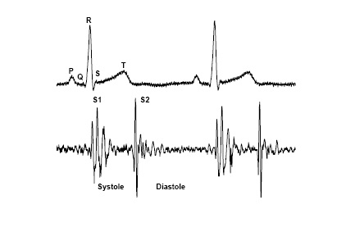
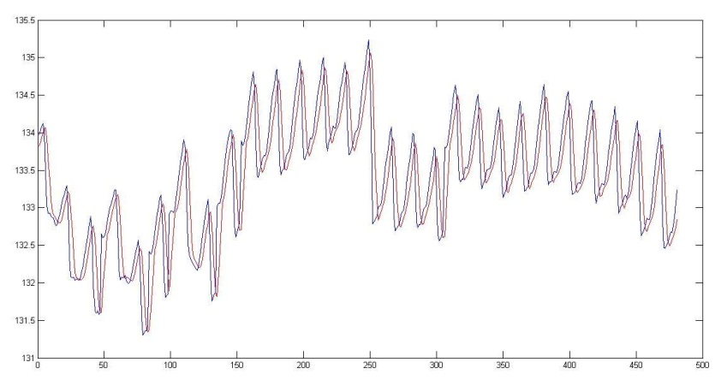
未來改進之項目及所需時間
演算法會改進，並加入模板比對及波型Shift的方式。
把紀錄方式及介面優化，且做成圖表方便觀察。
預計用寒假的時間改進並上架。

Slide 24
心得
羅文志：
為了讓生活更方便，基於這個理念，人類發明了手機，App.身為手機內的應用程式，我想也不能背離簡單方便的範疇。所以，我們從一開始就有個目標，設計出一個簡單且容易操作的App.，從不會Java、不會開發Android、不會Matlab、不懂相機、不會設計介面…等。一步一腳印慢慢摸索學習。最後，終於達成了預設的目標，但是在長達一年的時間裡，寫完HearBeat App.不過是個戰利品，一路上所學習到的知識，那些本來不屬於我的知識，這才是真正有價值的事物！
蔡季倫：
感謝系上讓我們有這個機會使用在大學學到的東西來完成出一個成品。雖然有些地方還需要改進，我們也會配合著企業給我們的意見進一步的做修改，讓這App.看起來更完整。thanks all！

Slide 25
心得
蔣明時：
我覺得專題這門課，雖然有些規定很奇怪又耐人尋味，但在修完這門課之後，我覺得最大的收穫不是最後的成品，而是這辛苦但值得回味的過程，以及解決問題的能力。我們從影像分析開始，到app的開發，幾乎都是靠自己查資料，自己摸索，慢慢的一點一滴拼湊出來，到最後真的變成一個app的時候那種感動真的無法形容。

